Slide 1
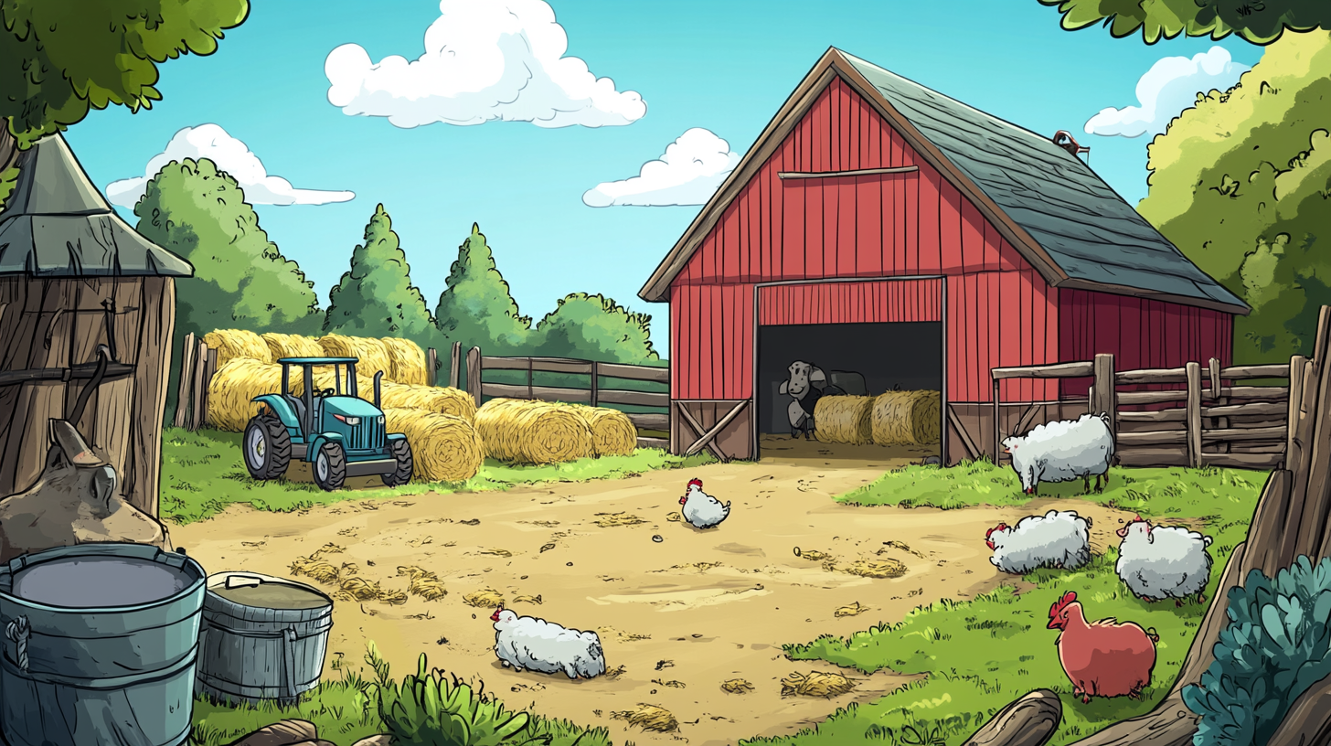















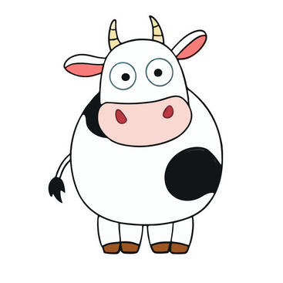


ВОЗДУШНЫЕ
ХОЛОДНЫЕ
ЯРКИЕ
КИСЛЫЕ
ГОРЯЧИЕ
РАЗНОЦВЕТНЫЕ
КОЛЮЧИЕ

